Slide 1
MAVZU:ISSIQXONADA O`SIMLIKLARNI YETISHTIRISHDA KICHIK HAJMDAGI TEXNOLOGIYALARDA TOMCHILAB SUG’ORISHNI TASHKIL QILISH.

Slide 2
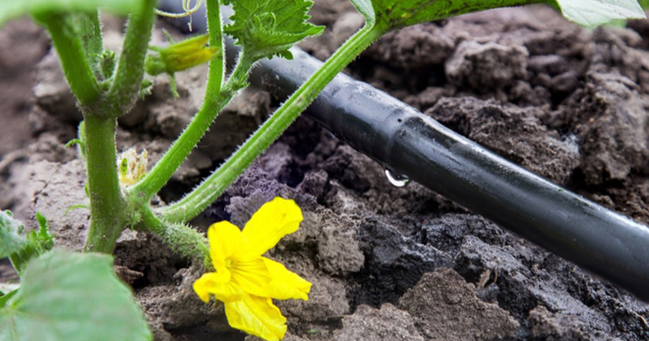
Tomchilatib sug'orishni tashkillashtirish
Bu nom o'simliklar ildizlariga suv yetkazish uchun ishlatiladigan suv o'tkazgichlarining tarvaqaylab qo'yilgan usuli deb tushuniladi. Ko'p odamlar tomchilatib, va shuning uchun, operatsion tamoyili juda oddiy qanday hayron: quvur suyuq jo'mrakdan tushadi yoki quduqdan nasosi foydalanish, keyin u o'simliklar ketadi. Sug'orish va suv oqimi sxemasini hisobga olish muhimdir, eng asosiysi, simlarning oddiyligi, ammo amaliy bo'lishi.
Ko'pgina odamlar tomchilatib sug'orishdan foydalanib, o'simliklarni o'z hududida sug'oradi va mustaqil ravishda tashkil etilishi mumkin. U muayyan qoidalar va funktsiyalarga muvofiq tanlangan bir necha qismlardan iborat. Shuningdek, u bir qator kamchiliklarga ham ega.

Slide 3
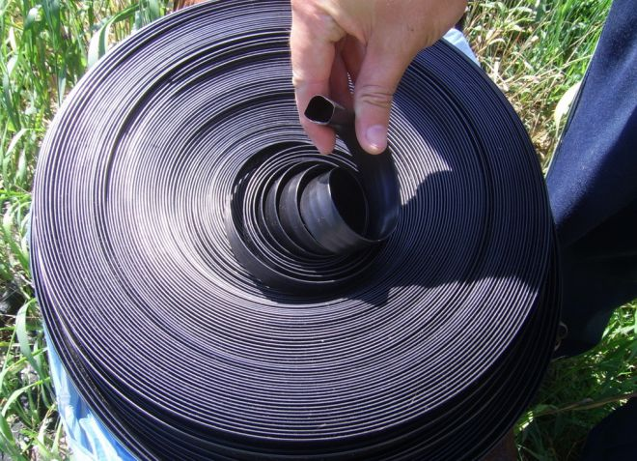
Tomchilab sug'orish hun uskunalar
Ushbu turdagi sug'orishni o'rnatish oddiy vazifadir va har kim xohlasa, u bilan kurashishi mumkin. bir vana, shuning uchun asosiy quvurlar, bir taymer, bir lenta, fitinglar, filtrlar va uring, nasos: ochiq havoda tomchilatib issiqxonada sug'orish va quyidagi komponentlar uchun beradi. Qurilmaning to'g'ri ishlashi va uzilishlarsiz ishlashi uchun har bir elementni tanlashga javob berish muhimdir.
Labirint. Eng arzon lenta suvning tezligini pasaytiradigan zigzagga o'xshash shaklga ega. Ularda suyuqlik yaxshi isitiladi, lekin bir muhim minus mavjud - siz bir xil sug'orishga erisha olmaysiz.

Slide 4
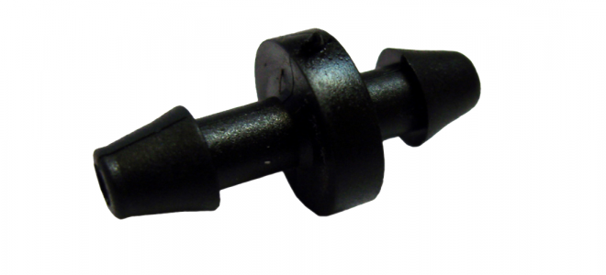
Tomchilab sug'orish uchun fittinglar
Minimal vaqt yo'qotilishi bilan murakkab tizimlarni yig'ish uchun muhim bo'lgan turli xil elementlar va tugunlar mavjud. Tomchilatib sug'orish qanday aniq bir sayt uchun zarur bo'lgan elementlarning miqdorini aniqlash uchun qanday tashkil etilganini tushunish muhimdir. Tanlashda e'tiborga olish kerak bo'lgan bir qator mezonlar mavjud.
Birlamchi va ikkilamchi bo'lishi mumkin bo'lgan yuqori bosimli polietilen quvurlar ishlab chiqarish. Birinchi variant yanada sifatli bo'lib, barcha davlat standartlariga javob beradi.
Armatura butun yuzasi silliq bo'lishi kerak va ular hech qanday tushkunlikka tushmasligi kerak.
Yana bir muhim tanlash qoida o'rinli - end qisqich yuzasi o'qi qat'iy tik bir holatda bo'lishi kerak.
Quloqli boshlovchi. Sug'orish trubkasini bosish oshirish uchun maxsus presslash mavjud va lenta odatiy tarzda o'rnatiladi.

Slide 5
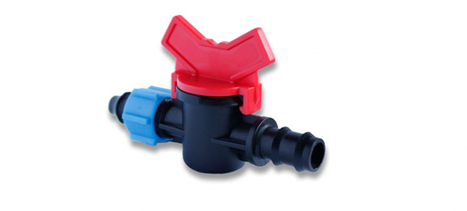
Tomchilatib sug'orish turli qismlardan foydalanish imkonini beradi va ko'pchiligi 3/4 "lik quvur diametrlariga mos keladi. Ba'zi mashhur tafsilotlar:
Mini-starter. Asosiy trubkani va tushirish tasmasini ulaydi. Qo'shimcha muhrlarni ishlatish kerak emas. Tizimni takomillashtirish uchun sizga taymer o'rnatishingiz mumkin. Issiqxona va ochiq maydon uchun tomchilatib sug'orish tizimi bunday taymerni o'z ichiga olishi mumkinTomchilatib sug'orish uchun filtr:
Filtrni tanlayotganda siz tarmoqli kengligini hisobga olishingiz kerak va bu indikator filtrni ko'rsatadi. Parametr 3 dan 100 m3 / s gacha chegaraga kiradi. Filtrning o'tkazuvchanligi nasosning etkazib beradigan suv hajmidan katta bo'lishi kerak. Uy uchun tomchilatib sug'orish ikki turdagi filtrni o'z ichiga olishi mumkin:

Slide 6
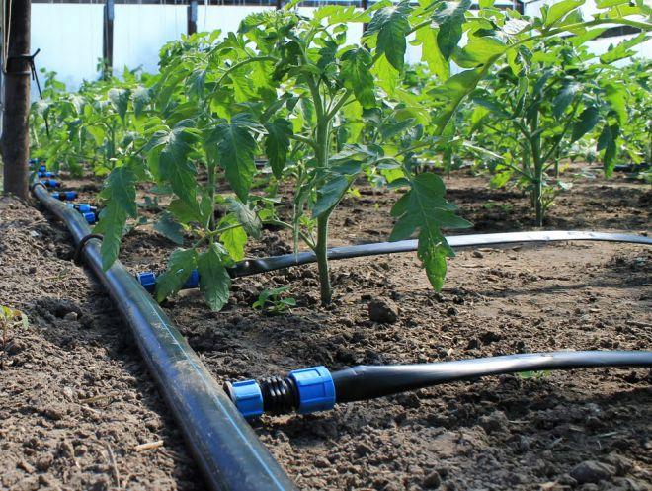
Tomchilab sug'orish vaqtida suvni iste'mol qilish
Tizimning ko'rsatkichlarini hisoblashda muayyan vaqt davomida namlik sarfini hisobga olish muhim ahamiyatga ega. Tomchilatib sug'orish sxemasi namlikni, tuproqning sifati va turini, suyuqlik manbaini tezligi va hajmini va tomizgan tomchining uzunligini o'lchashni talab qiladi. Suvni to'ldirish turiga ko'ra, uch xil emitentlar mavjud:
0,6-0,8 l / s. Ushbu parametr juda uzun chiziqlar uchun mos keladi va ulardagi suyuqlik teng ravishda iste'mol qilinadi. Sekin namlashni talab qiladigan o'simliklar uchun uni tanlang. Ushbu oqim darajasi kam samaradorlikdagi suv manbalari uchun tavsiya etiladi.

